Slide 1






ΑΝΑΠΤΥΞΗ ΛΟΓΙΣΜΙΚΟΥ ΓΙΑ ΤΡΙΣΔΙΑΣΤΑΤΗ ΣΧΕΔΙΑΣΗ ΑΠΟ ΠΑΙΔΙΑ (ΕΠΙΧΕΙΡΗΣΕΙΣ/ΠΡΟΪΟΝ/0311/22)
Έρευνα για αξιολόγηση λογισμικού Engino KidCAD για τη χρήση του από τους μαθητές στο μάθημα Σχεδιασμού και Τεχνολογίας
ΔΗΜΗΤΡΗΣ ΔΗΜΗΤΡΙΟΥ
Eκπαιδευτικός Σύμβουλος
Engino.NET LTD

Slide 2

Ανάπτυξη λογισμικού
Ονομασία έργου: «Ανάπτυξη λογισμικού για τρισδιάστατη σχεδίαση από παιδιά».
Εντάσσεται στα πλαίσια της «Δέσμης Προγραμμάτων για Έρευνα, Τεχνολογική Ανάπτυξη και Καινοτομία 2009-2010» του Ιδρύματος Προώθησης Έρευνας και συγχρηματοδοτείται από την Κυπριακή Δημοκρατία και το Ευρωπαϊκό ταμείο περιφερειακής ανάπτυξης της Ευρωπαϊκής Ένωσης.
ENGINO – τεχνολογική, επιστημονική και εκπαιδευτική ανάπτυξη.
FREDERICK RESEARCH CENTER – επιστημονική και εκπαιδευτική ανάπτυξη.

Slide 3
Γενικοί σκοποί έργου
Από τεχνολογικής πλευράς, το λογισμικό να μπορεί να χρησιμοποιηθεί από την εταιρεία Engino για βελτιστοποίηση της μεθοδολογίας στησίματος μοντέλων και παραγωγής οδηγιών κατασκευής.
Από εκπαιδευτικής-επιστημονικής πλευράς, το λογισμικό να είναι φιλικό για παιδιά ηλικίας 9-15 ετών, για να μπορούν να το χρησιμοποιήσουν: α) στο μάθημα Σχεδιασμού και Τεχνολογίας, στην ενότητα «Σχεδιασμός» και συγκεκριμένα για την ηλεκτρονική σχεδίαση των ιδεών τους και β) γενικότερα στο σπίτι και στο σχολείο για να μπορούν να περιεργαστούν τα υλικά Engino, καθώς και άλλα υλικά σε τρισδιάστατη ηλεκτρονική μορφή.

Slide 4
Ειδικότεροι στόχοι έρευνας
Φάση Α – συμμετοχή εκπαιδευτικών σε πιλοτικό εργαστήρι για εξοικείωση με το υλικό της έρευνας (παιχνίδι και λογισμικό). Οι ειδικότεροι στόχοι ήταν:
    Εφαρμογές του λογισμικού.
    Δυνατότητες του λογισμικού.
    Δυσλειτουργίες του λογισμικού.
    Τρόποι βελτίωσης του λογισμικού.
Φάση Β – διδασκαλία λογισμικού στους μαθητές από τους εκπαιδευτικούς. Οι ειδικότεροι στόχοι ήταν:
    Κατανόηση του εργαλείου.
    Εκτέλεση του έργου.
    Συνειδητοποίηση της πρακτικής αξίας του λογισμικού.
    Ικανοποίηση από την εργασία.

Slide 5
Μεθοδολογία έρευνας
Εργαλείο συλλογής δεδομένων: ερωτηματολόγιο
    για φάση Α: ερωτηματολόγιο για εκπαιδευτικούς
    για φάση Β: ερωτηματολόγιο για εκπαιδευτικούς και μαθητές
Δείγμα έρευνας: 10 εκπαιδευτικοί Σχεδιασμού και Τεχνολογίας με 109 μαθητές
    7 εκπαιδευτικοί Δημοτικού με 82 μαθητές
    3 εκπαιδευτικοί Γυμνασίου με 27 μαθητές

Slide 6
Διεξαγωγή έρευνας: Φάση Α
Φάση Α: τρίωρο πιλοτικό εργαστήρι εκπαιδευτικών
  Για τους δασκάλους: 23/10 στο εργοστάσιο της Engino στη Λεμεσό
  Για τους καθηγητές: 24/11 στη σχολή FORUM στη Λευκωσία

Slide 7
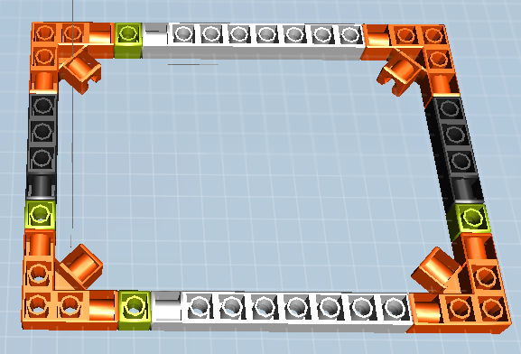
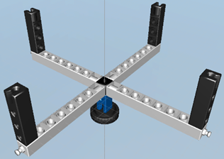
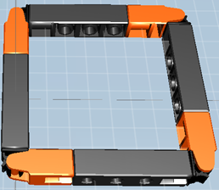
Διεξαγωγή έρευνας: Φάση Β
Φάση Β: διδασκαλία τριών μαθημάτων των 2 περιόδων
  1^{ο} μάθημα → εξοικείωση με το κατασκευαστικό παιχνίδι Engino και το λογισμικό Engino KidCAD
    → δημιουργία πραγματικών και ψηφιακών μοντέλων (ορθογώνιο, τραμπάλα, τετράγωνο)
    → χρήση κατασκευαστή και παρουσιαστή του λογισμικού

Slide 8
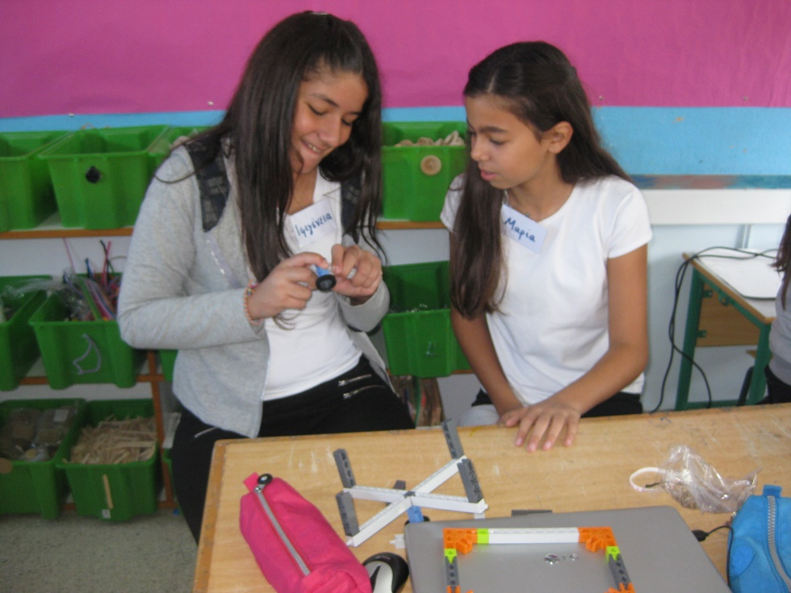
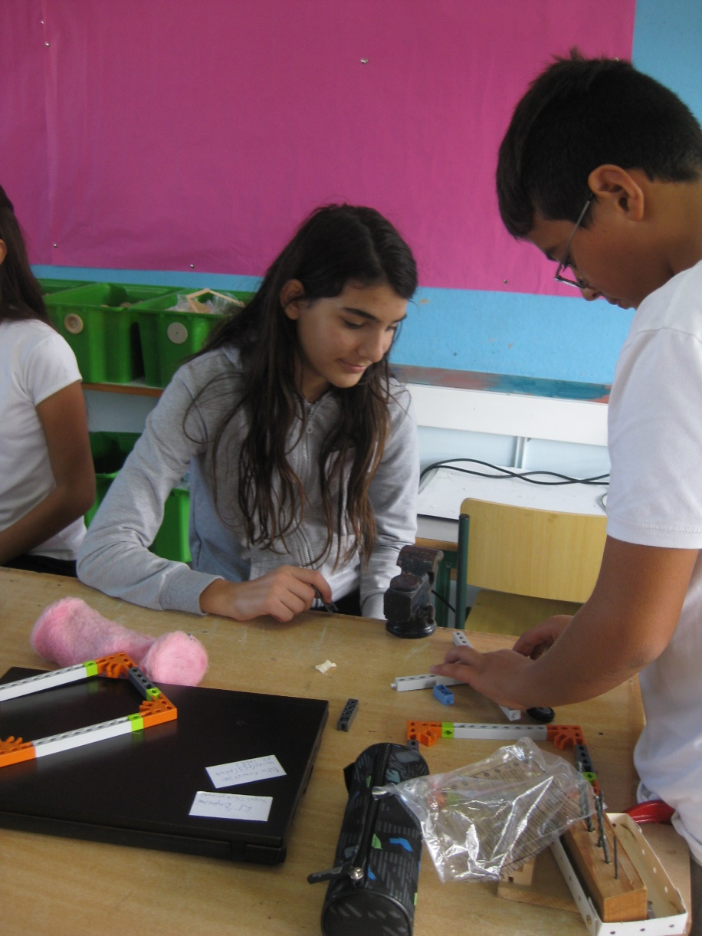
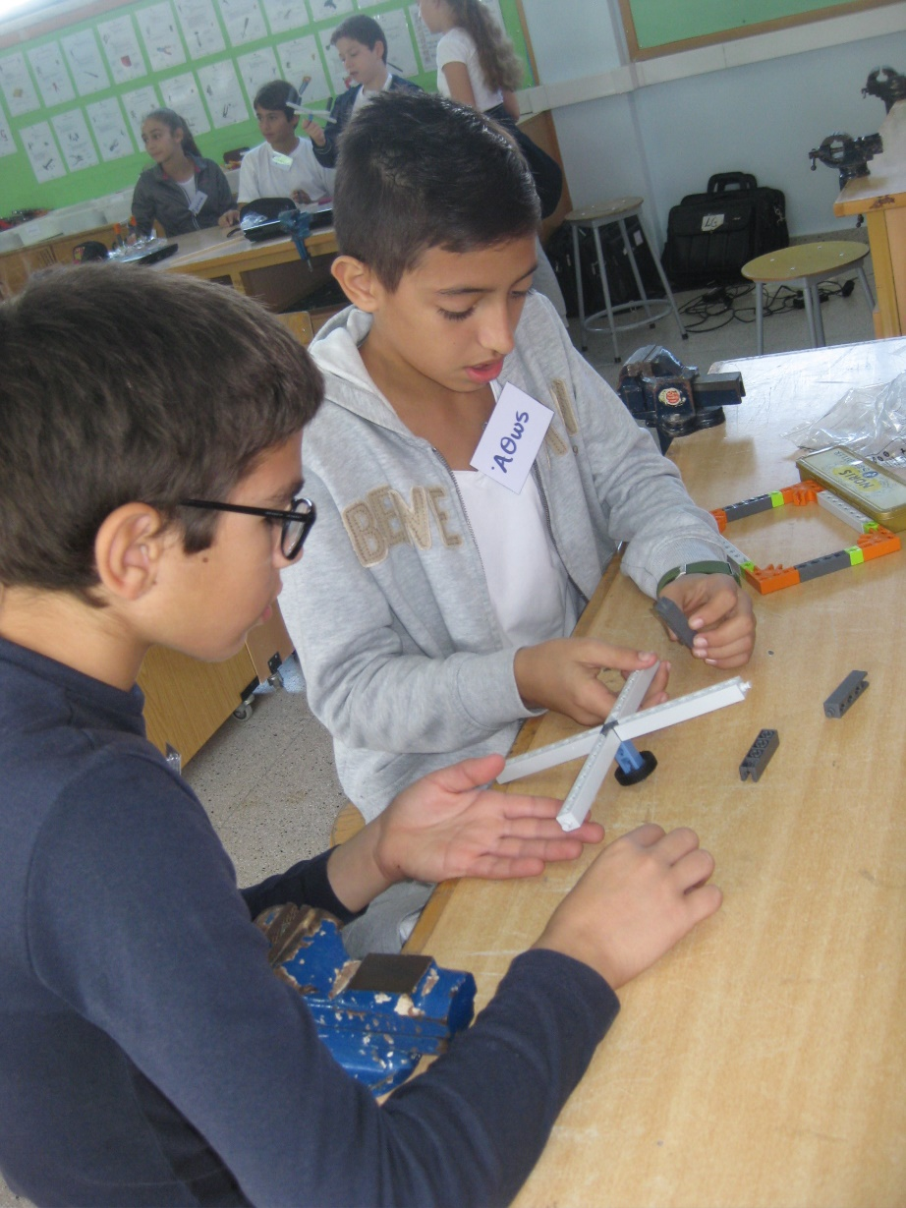
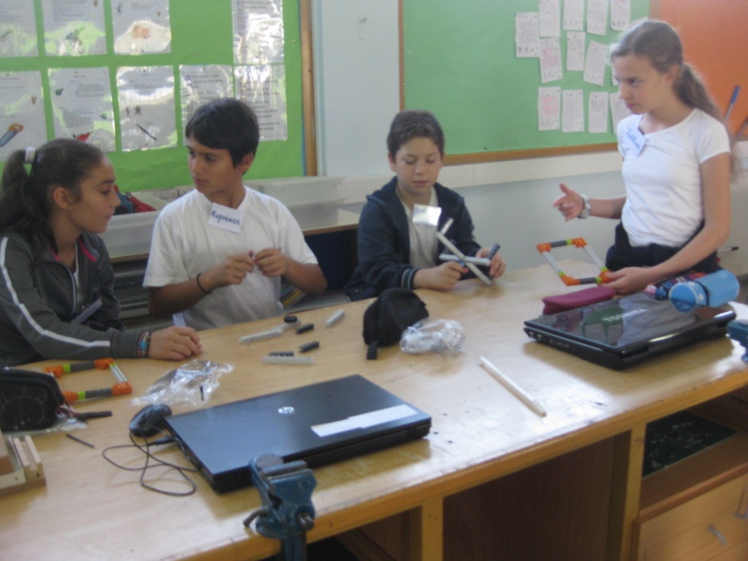

Slide 9
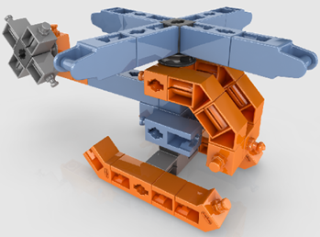
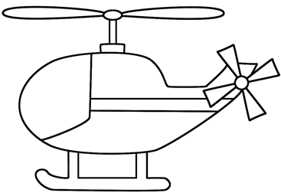
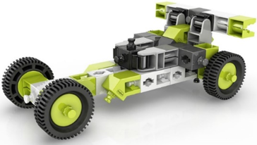
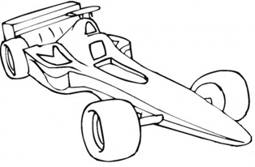
  2^{ο} μάθημα → χρήση κατασκευαστή Engino KidCAD για δημιουργία ψηφιακού μοντέλου ελικοπτέρου
  → χωρισμός σε 3 ομάδες ανάλογα με τον τρόπο οδηγιών που είχαν στη διάθεσή τους:
    ΟΜΑΔΑ 1: πραγματικό αντίγραφο ελικοπτέρου
    ΟΜΑΔΑ 2: τυπωμένες οδηγίες Engino
    ΟΜΑΔΑ 3: απλή, γραμμική εικόνα ελικοπτέρου
    → όποια ομάδα τελείωνε μπορούσε να φτιάξει
    και δεύτερο μοντέλο ενός μικρού αυτοκινήτου

Slide 10
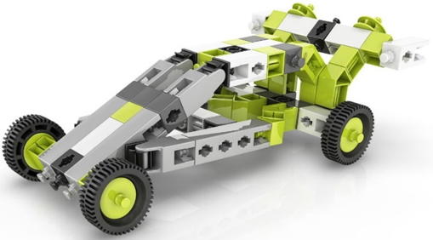
  3^{ο} μάθημα → χρήση παρουσιαστή Engino KidCAD για δημιουργία πραγματικού μοντέλου αυτοκινήτου
  → χωρισμός σε 3 ομάδες ανάλογα με τον τρόπο οδηγιών που είχαν στη διάθεσή τους:
    ΟΜΑΔΑ 1: πραγματικό αντίγραφο αυτοκινήτου Engino
    ΟΜΑΔΑ 2: τυπωμένες οδηγίες Engino
    ΟΜΑΔΑ 3: χρήση παρουσιαστή για 3D οδηγίες
    → στη 2^{η} περίοδο οι μαθητές έπρεπε να
    παρουσιάσουν σύντομα τις εργασίες τους:
    (επεξήγηση πορείας εργασίας
    δυσκολίες που αντιμετώπισαν
    συσχέτιση με πραγματικότητα κτλ.)

Slide 11
Αποτελέσματα: Φάση Α
Εφαρμογές του λογισμικού
Δυνατότητες του λογισμικού
Δυσλειτουργίες του λογισμικού
Τρόποι βελτίωσης του λογισμικού

Slide 12
Αποτελέσματα: Φάση Β
1^{ο} ΜΑΘΗΜΑ: ΔΙΔΑΣΚΑΛΙΑ ENGINO ΚΑΙ ΛΟΓΙΣΜΙΚΟΥ
Συμπεριφορά 1: Κατανόηση του εργαλείου
  Χρόνος εκμάθησης και εξοικείωσης με το λογισμικό
  Απορίες παιδιών
  Εισηγήσεις εκπαιδευτικών για καλύτερη διδασκαλία

Slide 13
2^{ο} ΜΑΘΗΜΑ: ΔΗΜΙΟΥΡΓΙΑ ΨΗΦΙΑΚΟΥ ΜΟΝΤΕΛΟΥ ΜΕ ΚΑΤΑΣΚΕΥΑΣΤΗ
Συμπεριφορά 2: Εκτέλεση του έργου
  Χρόνος κατασκευής και ευκολία ολοκλήρωσης της εργασίας
  Ευκολία μεταχείρισης ψηφιακών εξαρτημάτων
  Φιλικότητα προγράμματος

Slide 14
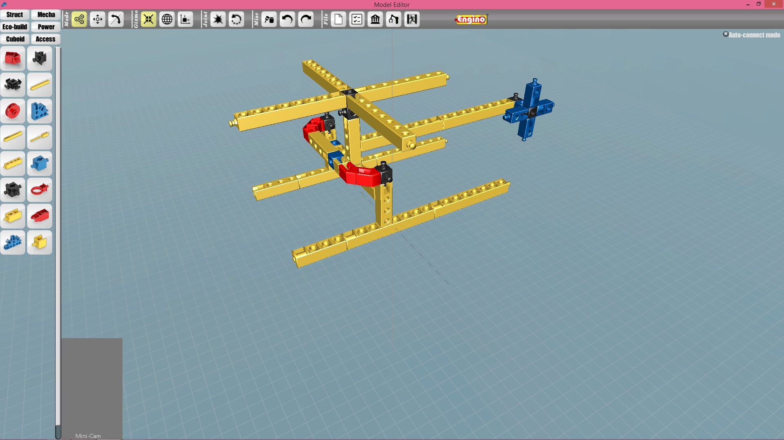

Slide 15
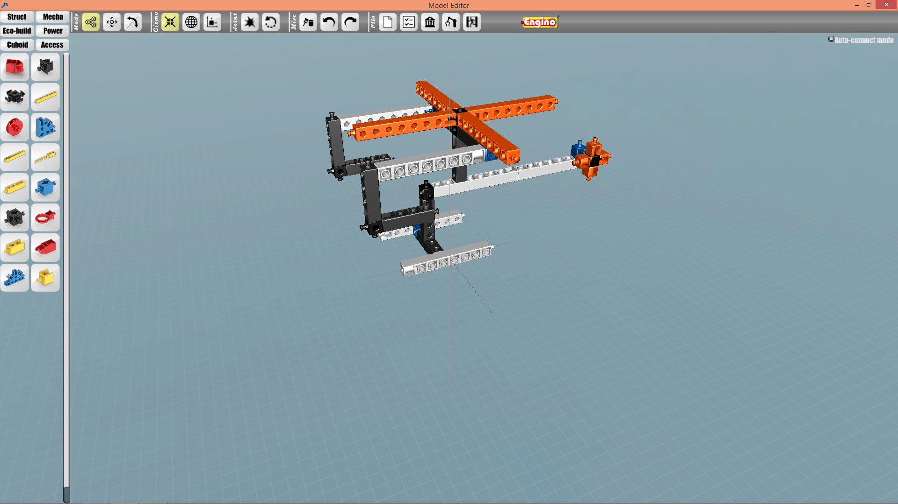

Slide 16
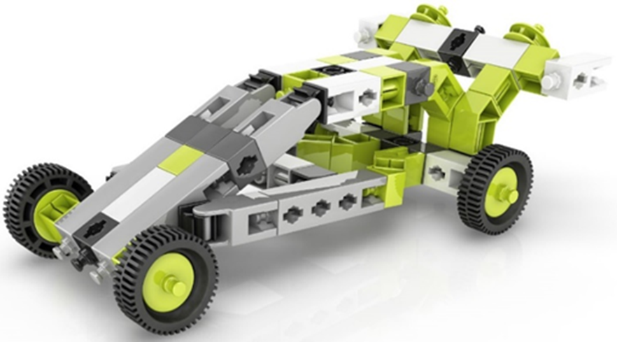
3^{ο} ΜΑΘΗΜΑ – 1^{η} ΠΕΡΙΟΔΟΣ: ΔΗΜΙΟΥΡΓΙΑ ΠΡΑΓΜΑΤΙΚΟΥ ΜΟΝΤΕΛΟΥ ΜΕ ΠΑΡΟΥΣΙΑΣΤΗ
Συμπεριφορά 2: Εκτέλεση του έργου
  Χρόνος κατασκευής και ευκολία ολοκλήρωσης της εργασίας
3^{ο} ΜΑΘΗΜΑ – 2^{η} ΠΕΡΙΟΔΟΣ: ΠΑΡΟΥΣΙΑΣΗ ΜΑΘΗΤΩΝ
Συμπεριφορά 3: Συνειδητοποίηση της πρακτικής αξίας του λογισμικού
  Πρακτική αξία και συσχέτιση με την πραγματικότητα
Συμπεριφορά 4: Ικανοποίηση από την εργασία
  Χρησιμότητα μοντέλων
  Διατήρηση ενδιαφέροντος

Slide 17
ΣΥΜΠΕΡΑΣΜΑΤΑ
  Το λογισμικό χρήζει βελτίωσης, αλλά έχει απεριόριστες δυνατότητες.
  Υλοποιεί τους στόχους του αναλυτικού προγράμματος για το μάθημα του Σ&Τ.
  Στηρίζεται σε σύγχρονες θεωρίες μάθησης.
  Διδασκαλία σε 2 περιόδους ως μέρος του κεφαλαίου «Σχεδιασμός» και χρήση όλο το χρόνο.
  Κάποια τεχνικά προβλήματα στα κουμπιά και την κατασκευή.
  Εκπαιδευτικό ενδιαφέρον για επίλυση σχεδιαστικών προβλημάτων και εκμάθηση νέων δεξιοτήτων από τους μαθητές.
  Διατηρήθηκε ο ενθουσιασμός και το ενδιαφέρον των μαθητών.
  Πρακτική αξία και σύνδεση με την πραγματικότητα και την αγορά εργασίας.

Slide 18
ΕΥΧΑΡΙΣΤΟΥΜΕ ΠΟΛΥ ΓΙΑ ΤΗΝ ΠΡΟΣΟΧΗ ΣΑΣ!

